Slide 1
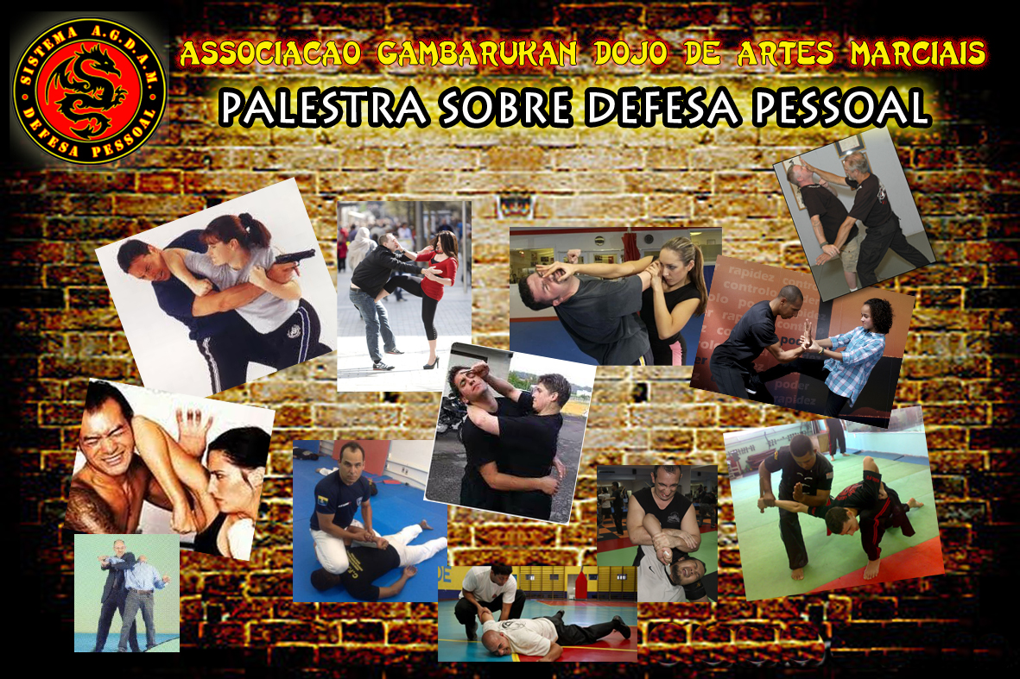

Slide 2
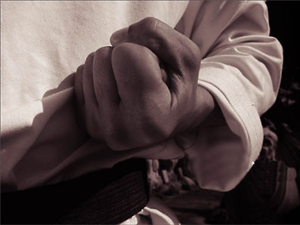
CURRICULO

Slide 3
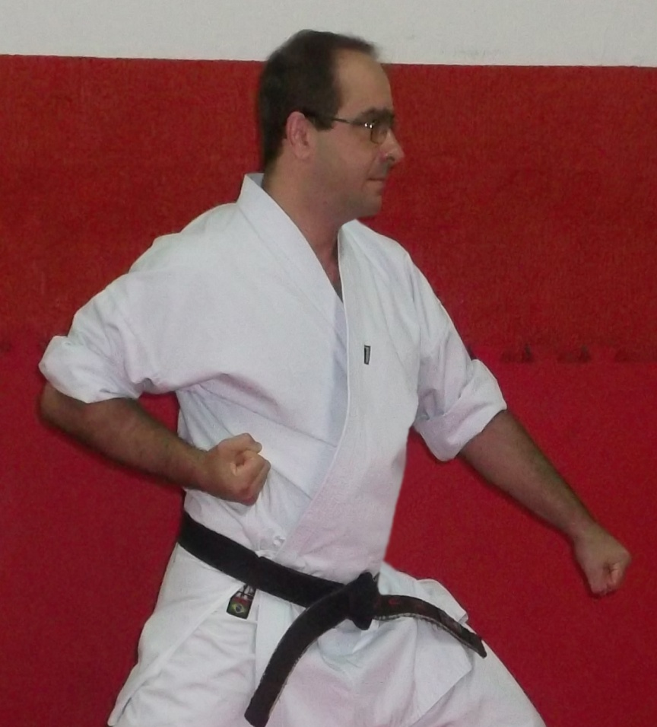
Mestre: Djair Alves
Praticante de artes marciais desde 1974;
Faixa preta em Karate, Kung Fu e Aikido;
Presidente, diretor técnico e professor de:
Karate e Kung Fu da A.G.D.A.M.
Associação Gambarukan Dojo de Artes Marciais;
Vice-campeão mundial, tetra campeão paulista e bi campeão brasileiro de Karate;
Campeão paulista e brasileiro de Kung Fu;
Professor de Karate do Clube Escola Serra Morena;
Foi Professor de Karate durante seis anos na A.D.P.M. Associação Desportiva da Polícia Militar;
Foi instrutor de Defesa Pessoal no 2º Choque da Polícia Militar.

Slide 4
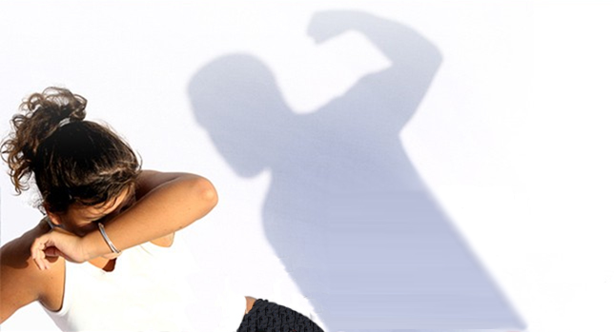
Objetivos do Curso:
Capacidade de se proteger frente á qualquer ameaça;
Evitar o perigo ou circunstâncias que criam uma situação potencial de violência;
Enfrentar um adversário sem medo;
Concentrar energia suficiente para
executar movimentos para cada situação.
Notes:
a autodefesa também inclui a capacidade de enfrentar um adversário sem medo, assim como a capacidade de concentrar energia suficiente, a fim de executar movimentos em função das circunstâncias, concentrando a energia de forma eficaz para entregar técnicas com poder explosivo.

Slide 5

Importante:
Antecipar e evitar, são atitudes mais sábias do que o confronto em si.
Notes:
O treinamento em defesa pessoal mostrará que antecipar e evitar são atitudes mais sábias do que o confronto físico em si.

Slide 6
O curso de Defesa Pessoal, é dividido em três etapas:
Percepção (captar a intenção do adversário)
Reação (decidir a atitude a ser tomada)
Ação (execução)

Slide 7
Módulos do Curso:
1º Módulo:
  Saídas para todos os tipos de agarramentos e estrangulamentos.
  Técnicas de torção em articulação e alavanca.
2º Módulo:
  Como bloquear ataques feitos com as com as mãos e pernas e formas de contra ataque.
  Como usar braços e pernas como armas letais.

Slide 8
3º Módulo:
  Como cair sem se machucar.
  Como se defender no chão.
  Pontos vitais, sensíveis e vulneráveis do corpo humano.
4º Módulo:
  como se defender de ataques com bastões e outros objetos sólidos.
  Como se defender de ataques com lâminas e outros objetos cortantes.
  Como se defender de ataques com armas de fogo e formas de desarmar.
5º Módulo:
  Como se defender de vários atacantes ao mesmo tempo.
  Prática de luta e simulações de ataques variados.
  Como usar objetos do cotidiano como armas improvisadas.

Slide 9
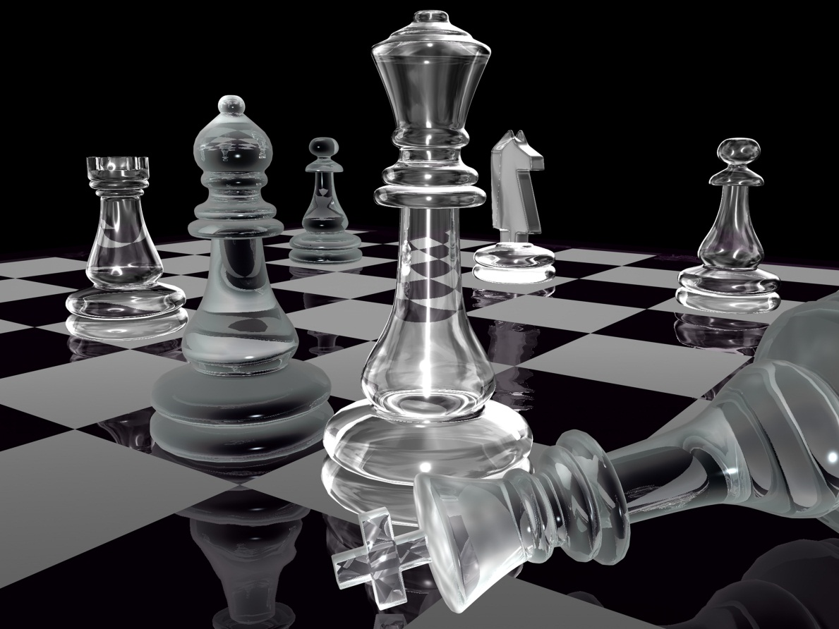
A verdadeira defesa pessoal não consiste em sobrepujar os outros pela força física.
É usar a inteligência, percepção, técnica, bom caráter, respeito ao próximo.
Notes:
A verdadeira defesa pessoal não consiste em sobrepujar os outros pela força física, e sim inteligência, percepção, técnica, bom caráter, respeito ao próximo, nobreza de espírito e domínio da agressividade. Mas, quando for necessário, fazer a coragem de enfrentar milhões de adversários vibrar no seu interior.

Slide 10

Se não é possível evitar o perigo, então se deve usar a técnica para escapar o quanto antes possível;
Meditação, disciplina, espírito forte;
Sobre...
Manter suas condições emocionais estáveis durante o perigo;
Distinguir uma situação quando apenas se inicia para poder evitar um confronto;
Fundamentos
Da
Defesa Pessoal
  Evitar situações e lugares perigosos;

Slide 11
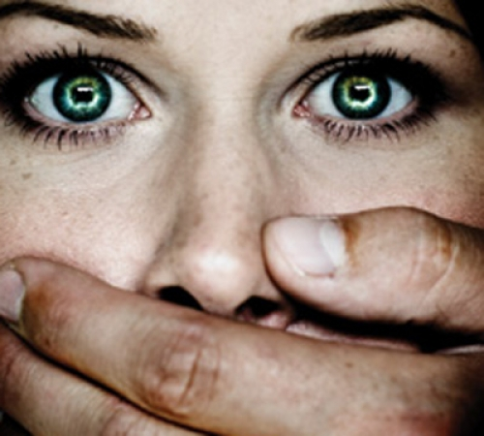
Você sabia?
As mulheres são alvos dos assaltantes e agressores!
Uma diferença principal em autodefesa para as mulheres e autodefesa para homens é o agressor potencial.
Pesquisas mostram que em 75% dos casos de violência contra mulheres, o agressor é alguém de dentro do círculo de conhecido delas.
Embora a maioria das mulheres tenha medo de caminhar por determinados ambientes, seu dia-a-dia pode
oferecer muito perigo.
Notes:
Uma diferença principal em autodefesa para as mulheres e autodefesa para homens é o agressor potencial. Enquanto os homens normalmente são atacados por estranhos, pesquisas mostram que em 75% dos casos de violência contra mulheres, o perpetrador é alguém de dentro do círculo de conhecido delas. Embora a maioria das mulheres tenha medo de caminhar por determinados ambientes à noite, a realidade é que seu dia-a-dia pode oferecer mais perigo.

